Slide 1
Onderzoek waterpeilen en –fluctuaties Dannemeer
Projectnr. 9S8284
C.H. van Immerzeel, 2007

Slide 2
Onderzoeksvragen
Zijn de peilen van het huidige plan haalbaar?
Wat is de dynamiek tussen jaarlijks hoog en laag water?
Wat is het effect op de omgeving bij de hoogste waterstand?
Is de wateraanvoercapaciteit voldoende?
Hoe hoog kan het water maximaal worden opgezet?

Slide 3
Deze presentatie
Waterbalans
Neerslag en verdamping
Toestroming van grondwater
Overstort
Wateraanvoer
Resultaten
Conclusies

Slide 4
1. Waterbalans

Slide 5
1.1 Uitgangspunten waterbalans
Berging in oppervlaktewater en in onverzadigde zone;
Grondwaterstand = waterstand in oppervlaktewater

Slide 6
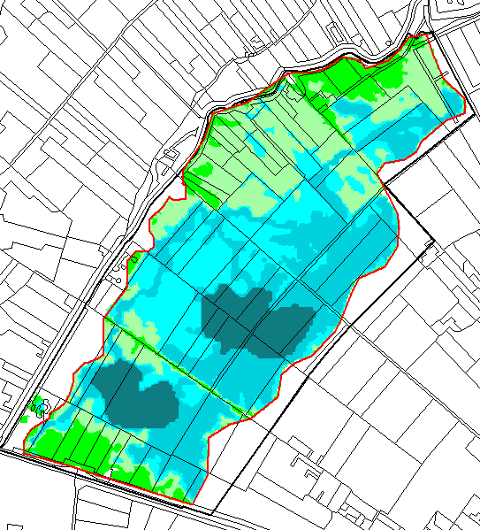
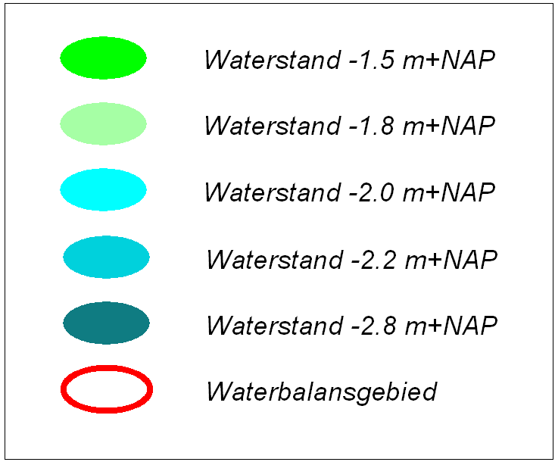
1.1 Waterbalansgebied

Slide 7
1.2 Waterbalans
Ev
Pr
d(V) _{= Pr – Ev + Kw – Ov + Wa}
dt
V
Ov
Wa
V: Berging (m)
Pr: Neerslag (m/d)
Ev: Verdamping (m/d)
Kw: Toestroming van grondwater (m/d)
Ov: Overstort (m/d)
Wa: Wateraanvoer (m/d)
Kw

Slide 8
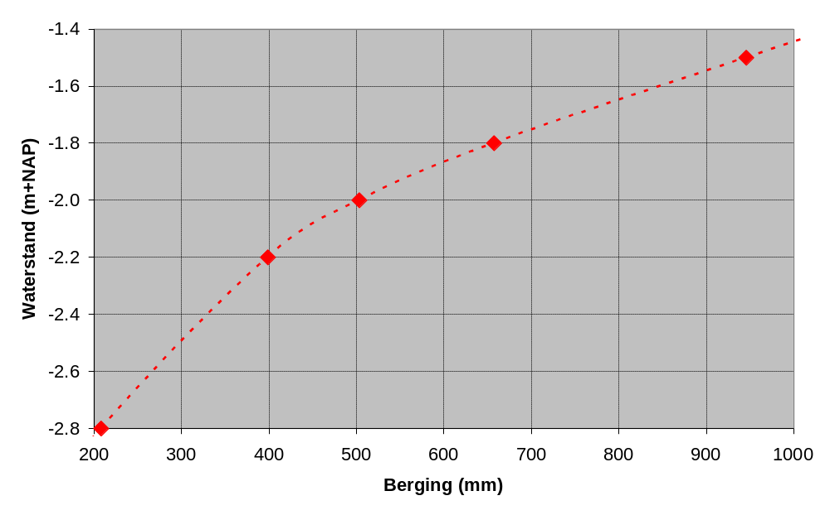
1.3 Relatie waterstand - berging

Slide 9
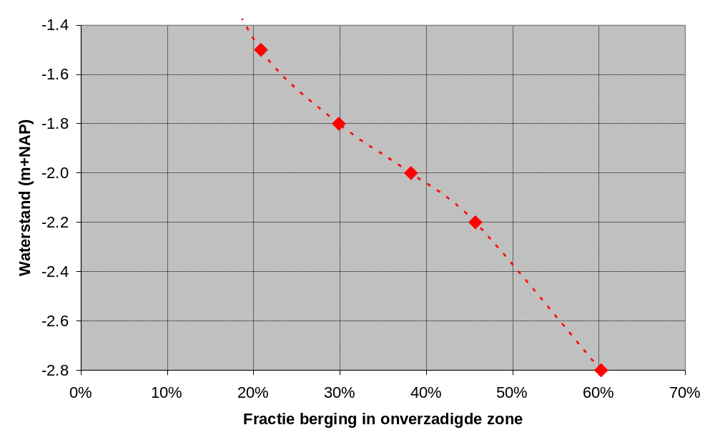
1.4 Samenstelling van de berging

Slide 10
2. Neerslag en verdamping

Slide 11
2.1 Uitgangspunten neerslagoverschot
Neerslagoverschot = f x NNopenwater + (1-f) x NNgras, met:
  F= fractie open water (-)
  NNopenwater = neerslagoverschot open water (mm)
  NNgras = neerslagoverschot gras (mm)

Slide 12
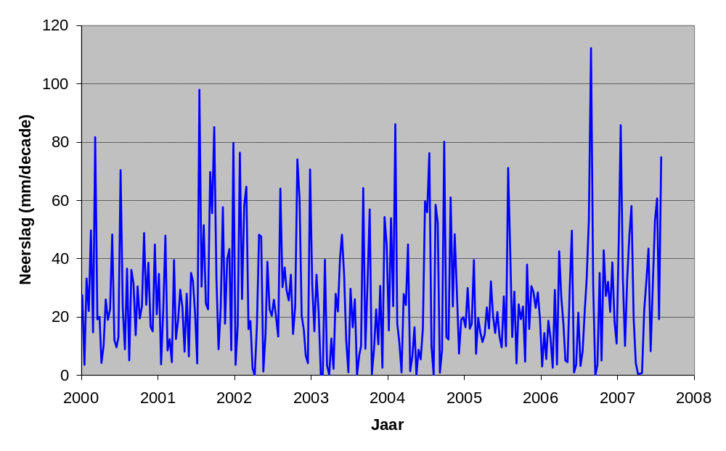
2.2 Neerslag

Slide 13
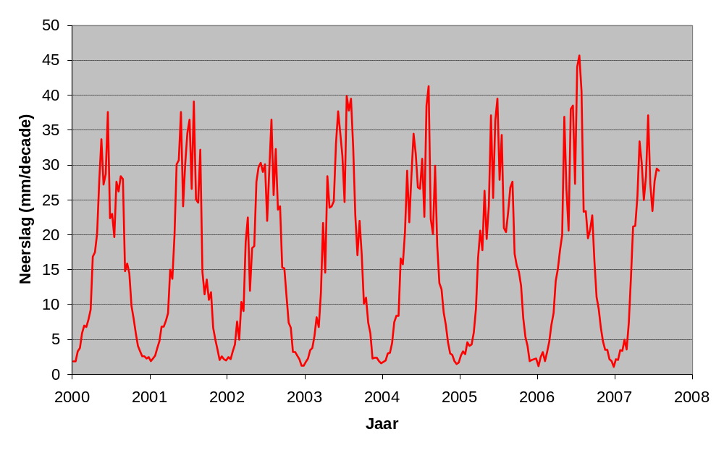
2.3 Referentie verdamping

Slide 14
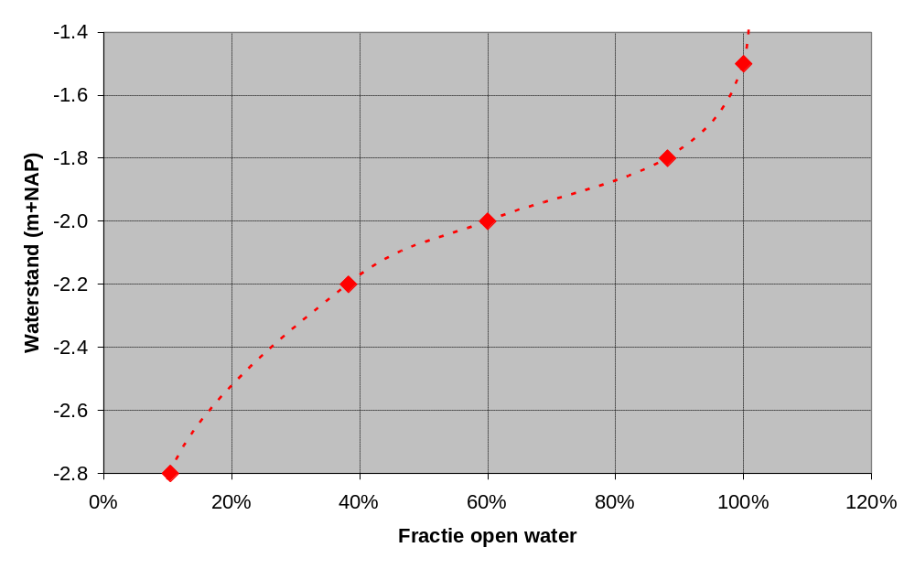
2.4 Fractie open water

Slide 15
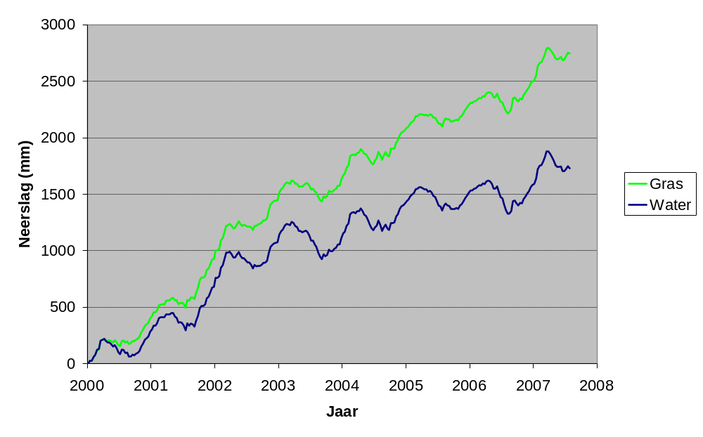
2.5 Neerslagoverschot (cumulatief)

Slide 16
3 Toestroming van grondwater

Slide 17
3.1 Uitgangspunten toestroming van grondwater
Toestroming = toestroming vertikaal (kwel) + toestroming lateraal
Bodemweerstand open water = 25 dagen
Peil in de omgeving van waterbalansgebied = constant

Slide 18
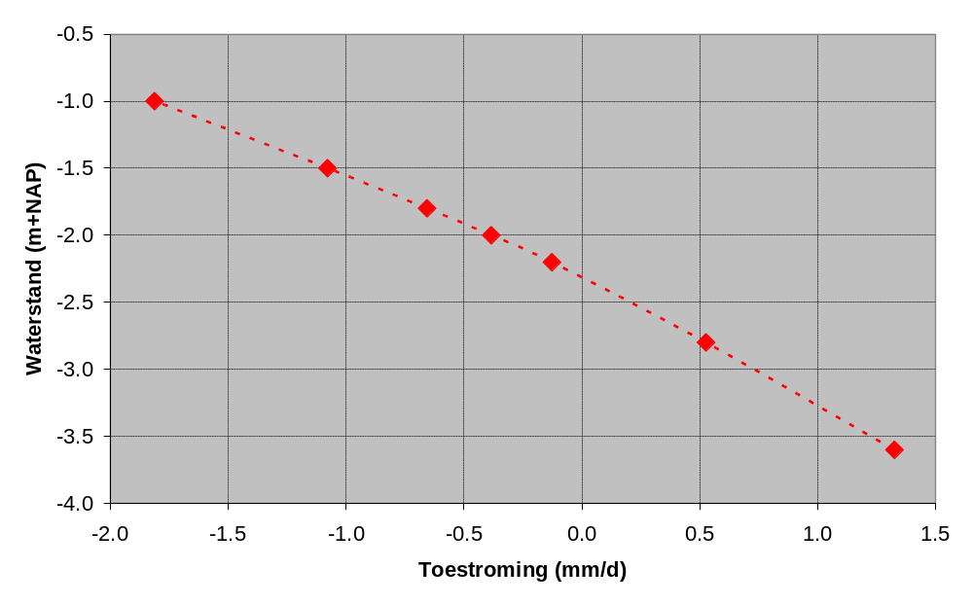
3.2 Toestroming van grondwater (MIPWA)

Slide 19
4. Overstort

Slide 20
4.1 Kenmerken overstort
Kruinhoogte -1.80 (m+NAP)
Breedte 1,2 (m)

Slide 21
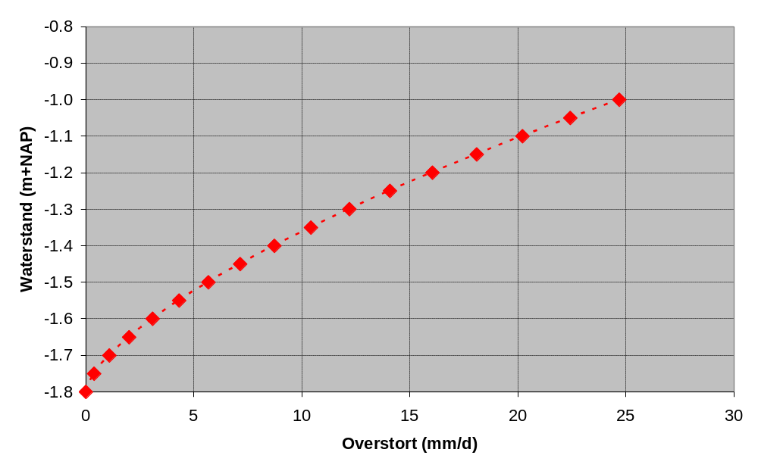
4.2 Relatie waterstand – overstort

Slide 22
5. Wateraanvoercapaciteit

Slide 23
5.1 Wateraanvoer
Wateraanvoer bij waterstand < -2.1 (m+NAP)
Wateraanvoerintensiteit (mm/d) = wateraanvoercapaciteit

Slide 24
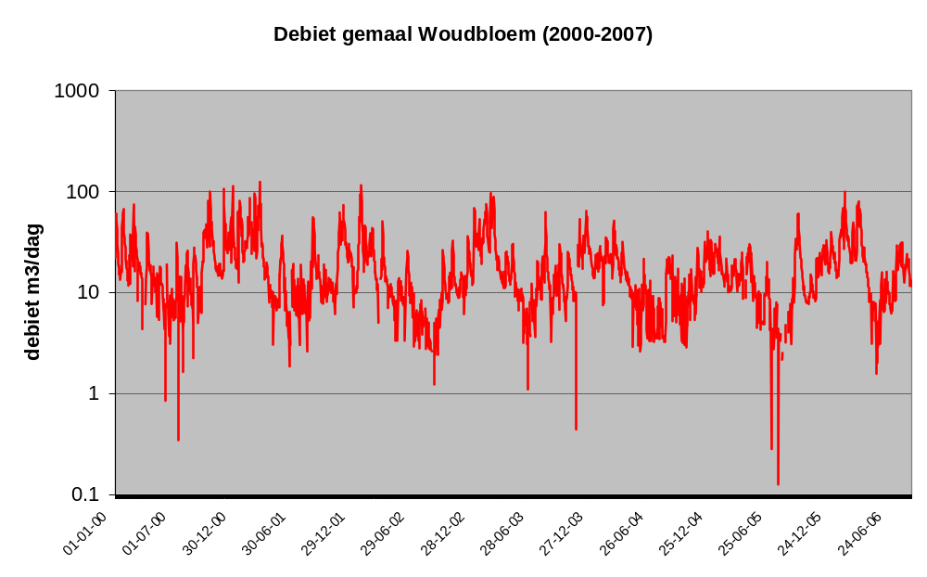
5.2 Wateraanvoercapaciteit

Slide 25
6. Resultaten

Slide 26
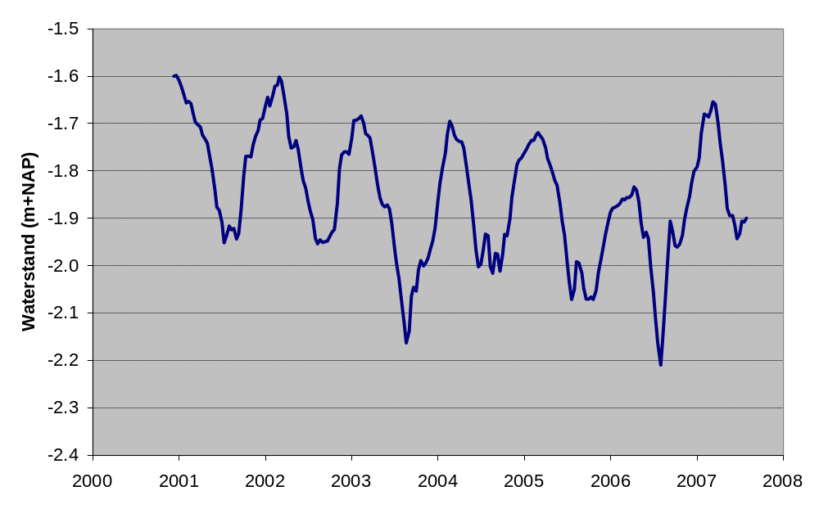
6.1 Waterstandsverloop

Slide 27
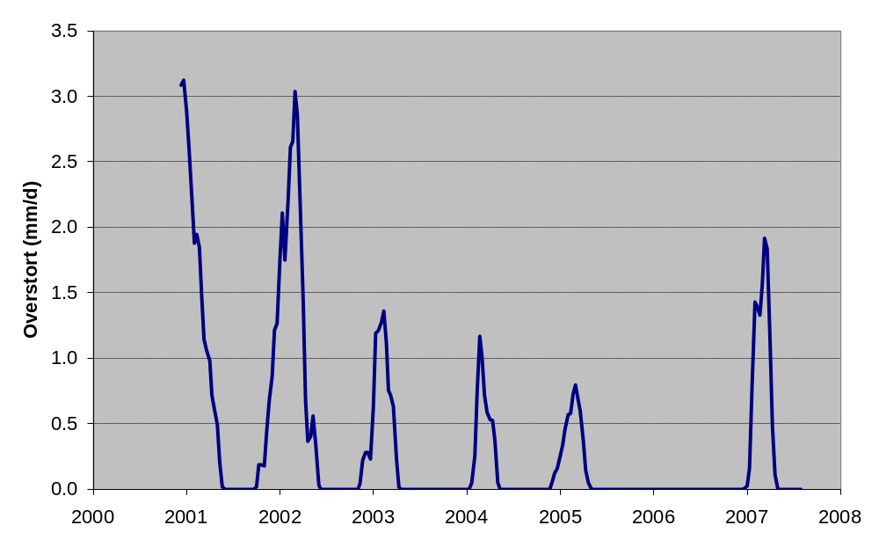
6.2 Overstort

Slide 28
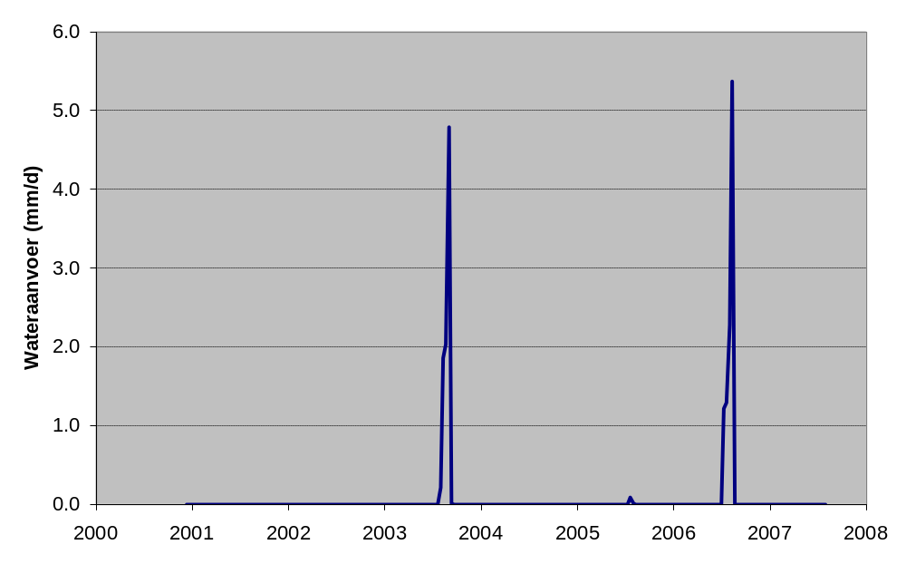
6.3 Wateraanvoer

Slide 29
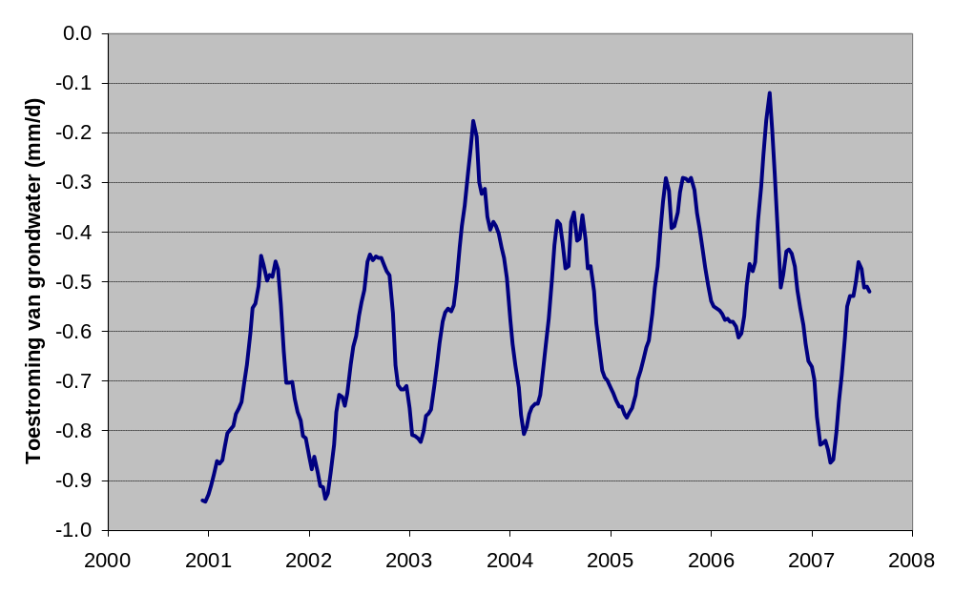
6.4 Toestroming van grondwater

Slide 30
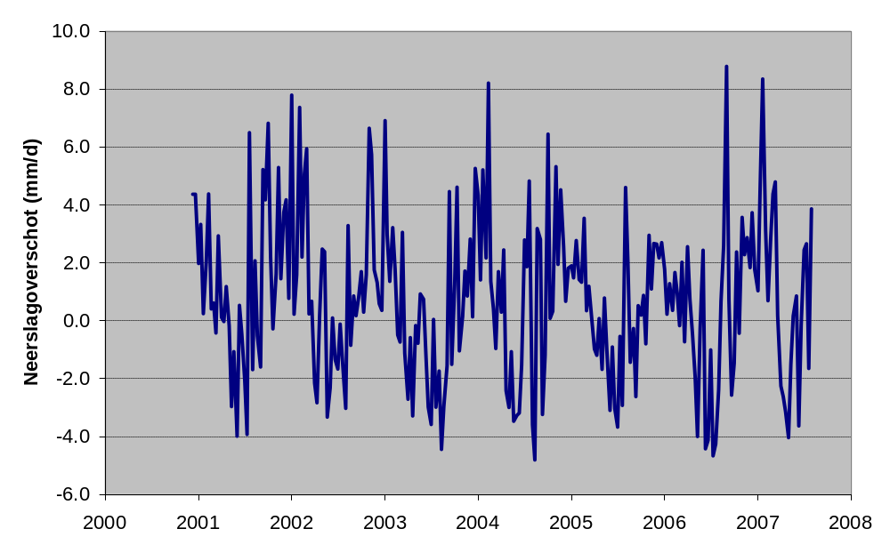
6.5 Neerslagoverschot

Slide 31
7. Conclusies
Zijn de peilen van het huidige plan haalbaar? Ja
Wat is de dynamiek tussen jaarlijks hoog en laag water? -2.0 tot -1.6 (m+NAP)
Wat is het effect op de omgeving bij de hoogste waterstand? Hoort dit bij de opdracht?
Is de wateraanvoercapaciteit voldoende? Ja
Hoe hoog kan het water maximaal worden opgezet? Wat is de achtergrond van deze vraag?

